Slide 1
Kính gửi thầy cô bài 1 bộ CTST lớp 9. Mong thầy cô nhận bài thực hiện đúng như cam kết bảo mật tài liệu.
Trân trọng!

Slide 2
BÀI 1:CTST-LỚP 9
Giáo viên: Nguyễn Nhâm
Zalo: 0981.713.891

Slide 4
Hoạt động mở đầu

Slide 5
S | Ô | N | G | B | Ư | Ở | I
1
S | Ô | N | G | B | Ư | Ở | I
S | Ô | N | G | H | Ồ | N | G
2
S | Ô | N | G | H | Ồ | N | G
S | Ô | N | G | L | A | M
3
S | Ô | N | G | L | A | M
S | Ô | N | G | N | G | Â | N | H | À
4
S | Ô | N | G | N | G | Â | N | H | À
TỪ KHÓA
S | Ô | N | G | B | Ạ | C | H | Đ | Ằ | N | G
5
S | Ô | N | G | B | Ạ | C | H | Đ | Ằ | N | G
6
S | Ô | N | G | S | À | I | G | Ò | N
S | Ô | N | G | S | À | I | G | Ò | N

Slide 6
1
S | Ô | N | G | B | Ư | Ở | I
S | Ô | N | G | B | Ư | Ở | I
1. Sông gì hoa trắng, nhị vàng
Quả tròn trọc lốc, nồng nàn hương thơm

Slide 7
2
S | Ô | N | G | H | Ồ | N | G
S | Ô | N | G | H | Ồ | N | G
2. Sông gì tên một loài hoa
Ngàn năm đỏ sắc phù sa sớm chiều?

Slide 8
3
S | Ô | N | G | L | A | M
S | Ô | N | G | L | A | M
3. Sông gì tên gợi đã xanh Ấp yêu xứ sở tự hào Bác sinh?

Slide 9
S | Ô | N | G | N | G | Â | N | H | À
4
S | Ô | N | G | N | G | Â | N | H | À
4. Sông gì chảy giữa lưng trời;
Có con vịt lội ngời ngời muôn sao?
Hàng ngang 4: Điền vế còn thiếu vao câu sau: “Yêu trẻ, trẻ đến nhà, ….”

Slide 10
S | Ô | N | G | B | Ạ | C | H | Đ | Ằ | N | G
5
S | Ô | N | G | B | Ạ | C | H | Đ | Ằ | N | G
5. Sông gì ngàn thuở lẫy lừng Bình nguyên diệt hán chảy cùng sử xanh?

Slide 11
6
S | Ô | N | G | S | À | I | G | Ò | N
S | Ô | N | G | S | À | I | G | Ò | N
6. Sông gì có cảng Nhà Rồng
Giữa lòng thành phố anh hùng, nguy nga?

Slide 12
Hoạt động mở đầu
Em hãy nêu hiểu biết của mình về dòng sông Đà.

Slide 13
Hoạt động mở đầu
Theo em dòng sông nào hiện hữu nhiều nhất trong đời sống hàng ngày của chúng ta hiện nay?

Slide 14
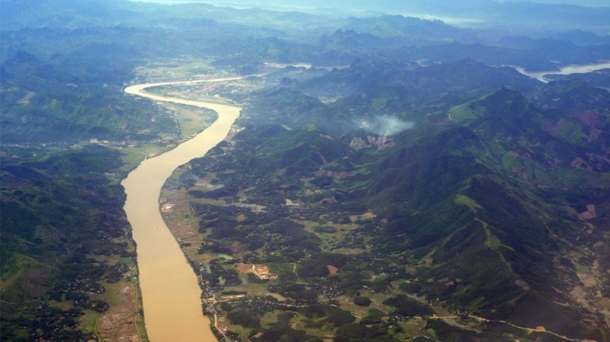
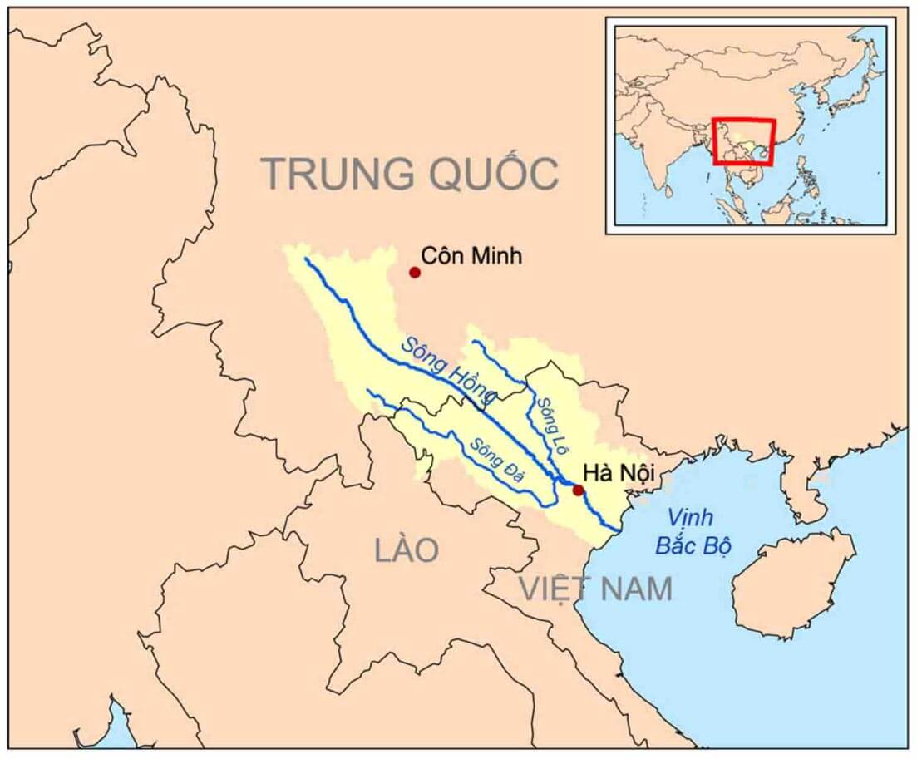

Slide 16
I
Trải nghiệm cùng văn bản

Slide 17
I. Trải nghiệm cùng văn bản
HS đọc phù hợp với tốc độ đọc

Slide 18
II
Suy ngẫm và phản hồi

Slide 19
01
Câu 1

Slide 20
1. Câu 1
Vẻ đẹp Sông Đà hiện lên như thế nào trong văn bản và được miêu tả từ những góc nhìn nào?
01
Những từ ngữ, hình ảnh nào thể hiện Sông Đà từ những góc nhìn đó?
02

Slide 21
1. Câu 1
Vẻ đẹp hùng vĩ, trữ tình, thơ mộng, hoang sơ của sông Đà được nhìn từ các góc nhìn.
01
02
03
Từ trên máy bay nhìn xuống.
Từ trên mặt đất.
Trên sông nhìn sang hai bờ sông.

Slide 22
1. Câu 1
từ hai bên
bờ sông:
cảnh ven sông lặng tờ, nương ngô nhú lên mấy lá … đàn hươu cúi đầu ngốn búp cỏ gianh, bờ sông hoang dại.
từ góc nhìn trên cao:
cái dây thừng ngoằn ngoèo, …, mùa xuân dòng xanh ngọc bích;
từ góc nhìn
mặt đất:
màu nắng tháng ba Đường thi, bờ sông Đà, bãi sông Đà, chuồn chuồn bươm bướm trên sông Đà;
01
Một số từ ngữ miêu tả sông Đà.
02
03

Slide 23
02
Câu 2

Slide 24
2. Câu 2
Phân tích tác dụng của biện pháp tu từ so sánh trong các câu văn:
- Con Sông Đà tuôn dài như một áng tóc trữ tình, đầu tóc chân tóc ẩn hiện trong mây trời Tây Bắc bung nở hoa ban hoa gạo tháng Hai và cuồn cuộn mù khói núi Mèo đốt nương xuân.
- Bờ sông hoang dại như một bờ tiền sử. Bờ sông hồn nhiên như một nỗi niềm cổ tích tuổi xưa.

Slide 25
2. Câu 2
Tác dụng của biện pháp so sánh
Câu 1
Câu 2
làm rõ toàn cảnh vẻ đẹp trữ tình, nên thơ của sông Đà
làm rõ vẻ đẹp hoang sơ của sông Đà, vẻ đẹp chưa bị bàn tay con người khai phá.

Slide 26
03
Câu 3

Slide 27
03
Câu 3

Slide 28
3. Câu 3
Tác giả thể hiện cảm xúc gì khi miêu tả Sông Đà? Tìm những chi tiết từ văn bản để làm rõ ý kiến của em.

Slide 29
3. Câu 3
Cảm xúc của tác giả
Tự hào, say mê với vẻ đẹp của sông Đà, của Tổ quốc (hình như khi mà ta đã quen đọc bản đồ sông núi, …; gặp lại cố nhân);
Giận dữ vì thực dân Pháp đã đặt tên sông Đà là đen (chưa hề bao giờ tôi thấy dòng sông Đà là đen...).

Slide 30
04
Câu 4

Slide 31
4. Câu 4
Tìm những từ ngữ mà em cho là mới mẻ, thú vị trong văn bản và giải nghĩa các từ ngữ đó.

Slide 32
4. Câu 4
Áng tóc
trữ tình:
vẻ đẹp mềm mại, thướt tha, dịu dàng, thơ mộng của sông Đà.
Lừ lừ chín đỏ:
diễn tả màu nước sông Đà vào mùa lũ và dòng chảy chậm chạp nặng nề bởi vì mang nặng phù sa.
Bẳn tính và gắt gỏng:
sự dữ dội của con sông mùa nước lũ.
Thơ ngộ:
ngây thơ và ngộ nghĩnh.
Gợi ý

Slide 33
Nguyễn nhâm 0981.713.891-68
Notes:
Nguyễn nhâm 0981.713.891-68

Slide 34
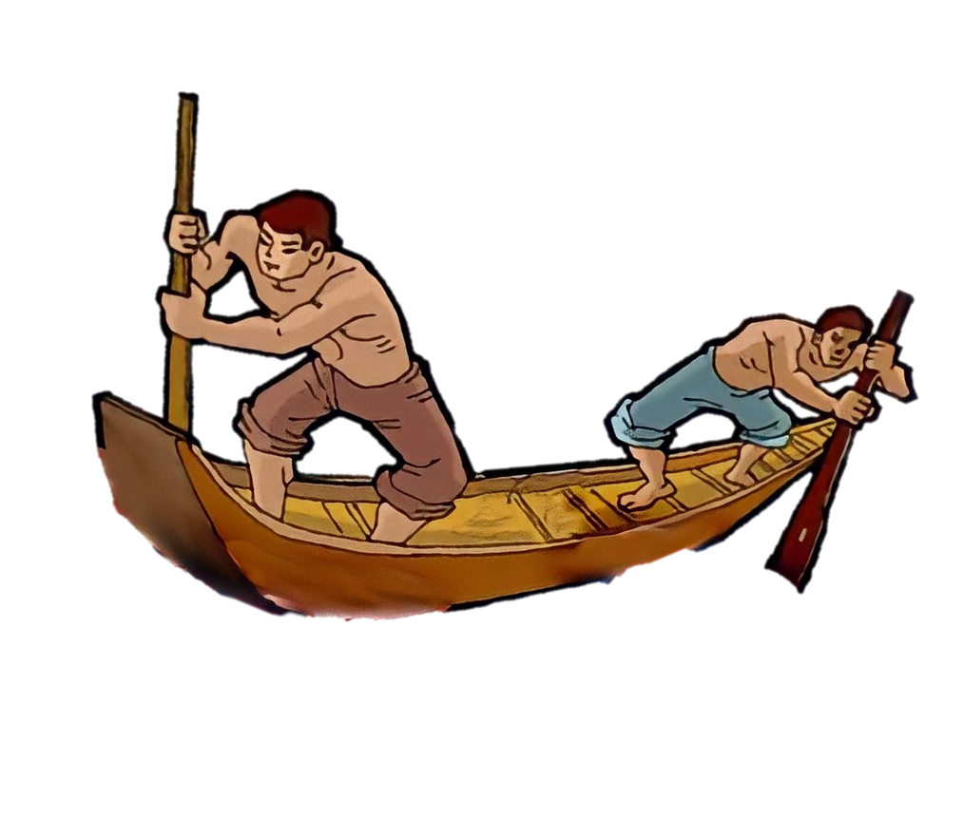
Người lái đò
Sông Đà
Em hãy trả lời đúng các câu hỏi sau để giúp người lái đò vượt qua những hiểm nguy trên con sông.

Slide 35
Câu 1. Văn bản có sự kết hợp những yếu tố nào?
Tự sự, miêu tả, biểu cảm

Slide 36
Câu 2. Thần thoại nào được nhắc đến trong văn bản?
Sơn Tinh
Thủy Tinh

Slide 37
Câu 3. Đặc tính nào của sông Đà được tác giả nhắc đến trong đoạn mở đầu?
Hung bạo và
trữ tình

Slide 38
Câu 4. Sông Đà được tác giả nhìn nhận như điều gì?
Một cố nhân

Slide 39
Câu 5. Biện pháp tu từ nào được sử dụng trong câu văn: “Bờ sông hoang dại như một bờ tiền sử.”
So sánh

Slide 40
Câu 6. Nhận xét về cách miêu tả sông Đà của tác giả.
Miêu tả tinh tế, ở nhiều góc nhìn khác nhau

Slide 42
Hoạt động vận dụng
HS về nhà viết đoạn văn (khoảng 200 chữ) giới thiệu về dòng sông gắn bó với bản thân.

